Slide 1
TRƯỜNG TIỂU HỌC HÒA NGHĨA
NHIỆT LIỆT CHÀO MỪNG QUÝ THẦY CÔ GIÁO !
Môn: Đạo đức
Giáo viên: Nguyễn Thị Bích Liên
Năm học: 2025 - 2026

Slide 2



Slide 3


Slide 4


Slide 5
Hoạt động 1: Tìm hiểu một số biểu hiện của sự cảm thông, giúp đỡ người có hoàn cảnh khó khăn

Slide 6

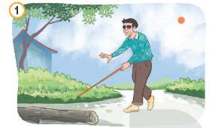
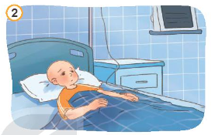

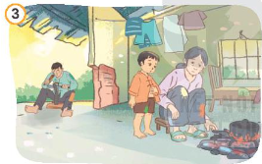
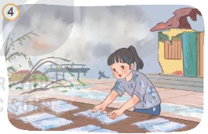
a) Em hãy quan sát tranh và cho biết những người trong tranh đang gặp khó khăn gì?

Slide 8
Em còn biết những hoàn cảnh khó khăn nào khác?

Slide 9


Slide 10


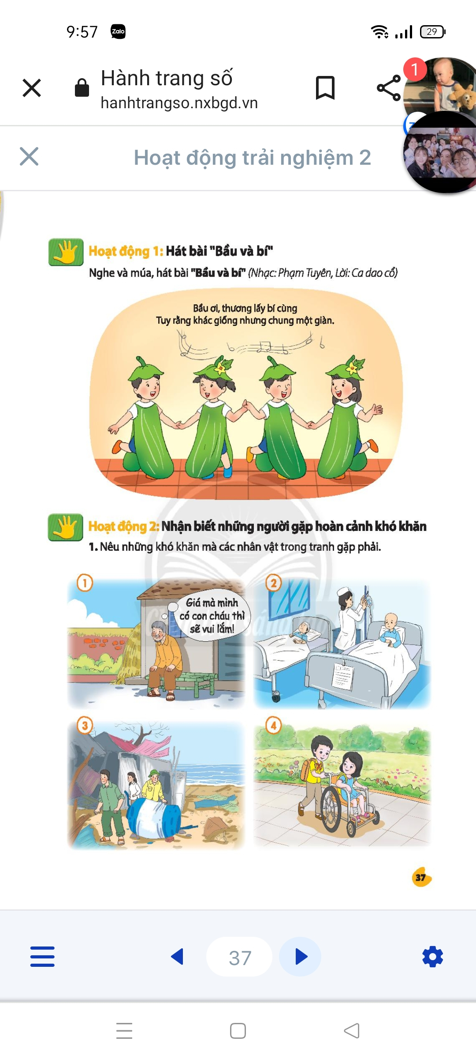



Kể về một người có hoàn cảnh khó khăn

Slide 11


Tên của người đó;
Nơi họ sống;
Những khó khăn mà họ đang gặp;
Những việc mà em có thể làm để giúp họ.

Slide 13


Slide 14
Em hãy tìm những câu ca dao, tục ngữ, bài thơ, bài hát,... nói về sự cảm thông, giúp đỡ con người.

Slide 16
- Nhiễu điều phủ lấy giá gương
Người trong một nước phải thương nhau cùng.
Lá lành đùm lá rách, lá rách ít đùm lá rách nhiều.
Thương người như thể thương thân.
Một con ngựa đau, cả tàu bỏ cỏ.

Slide 17


